Slide 1
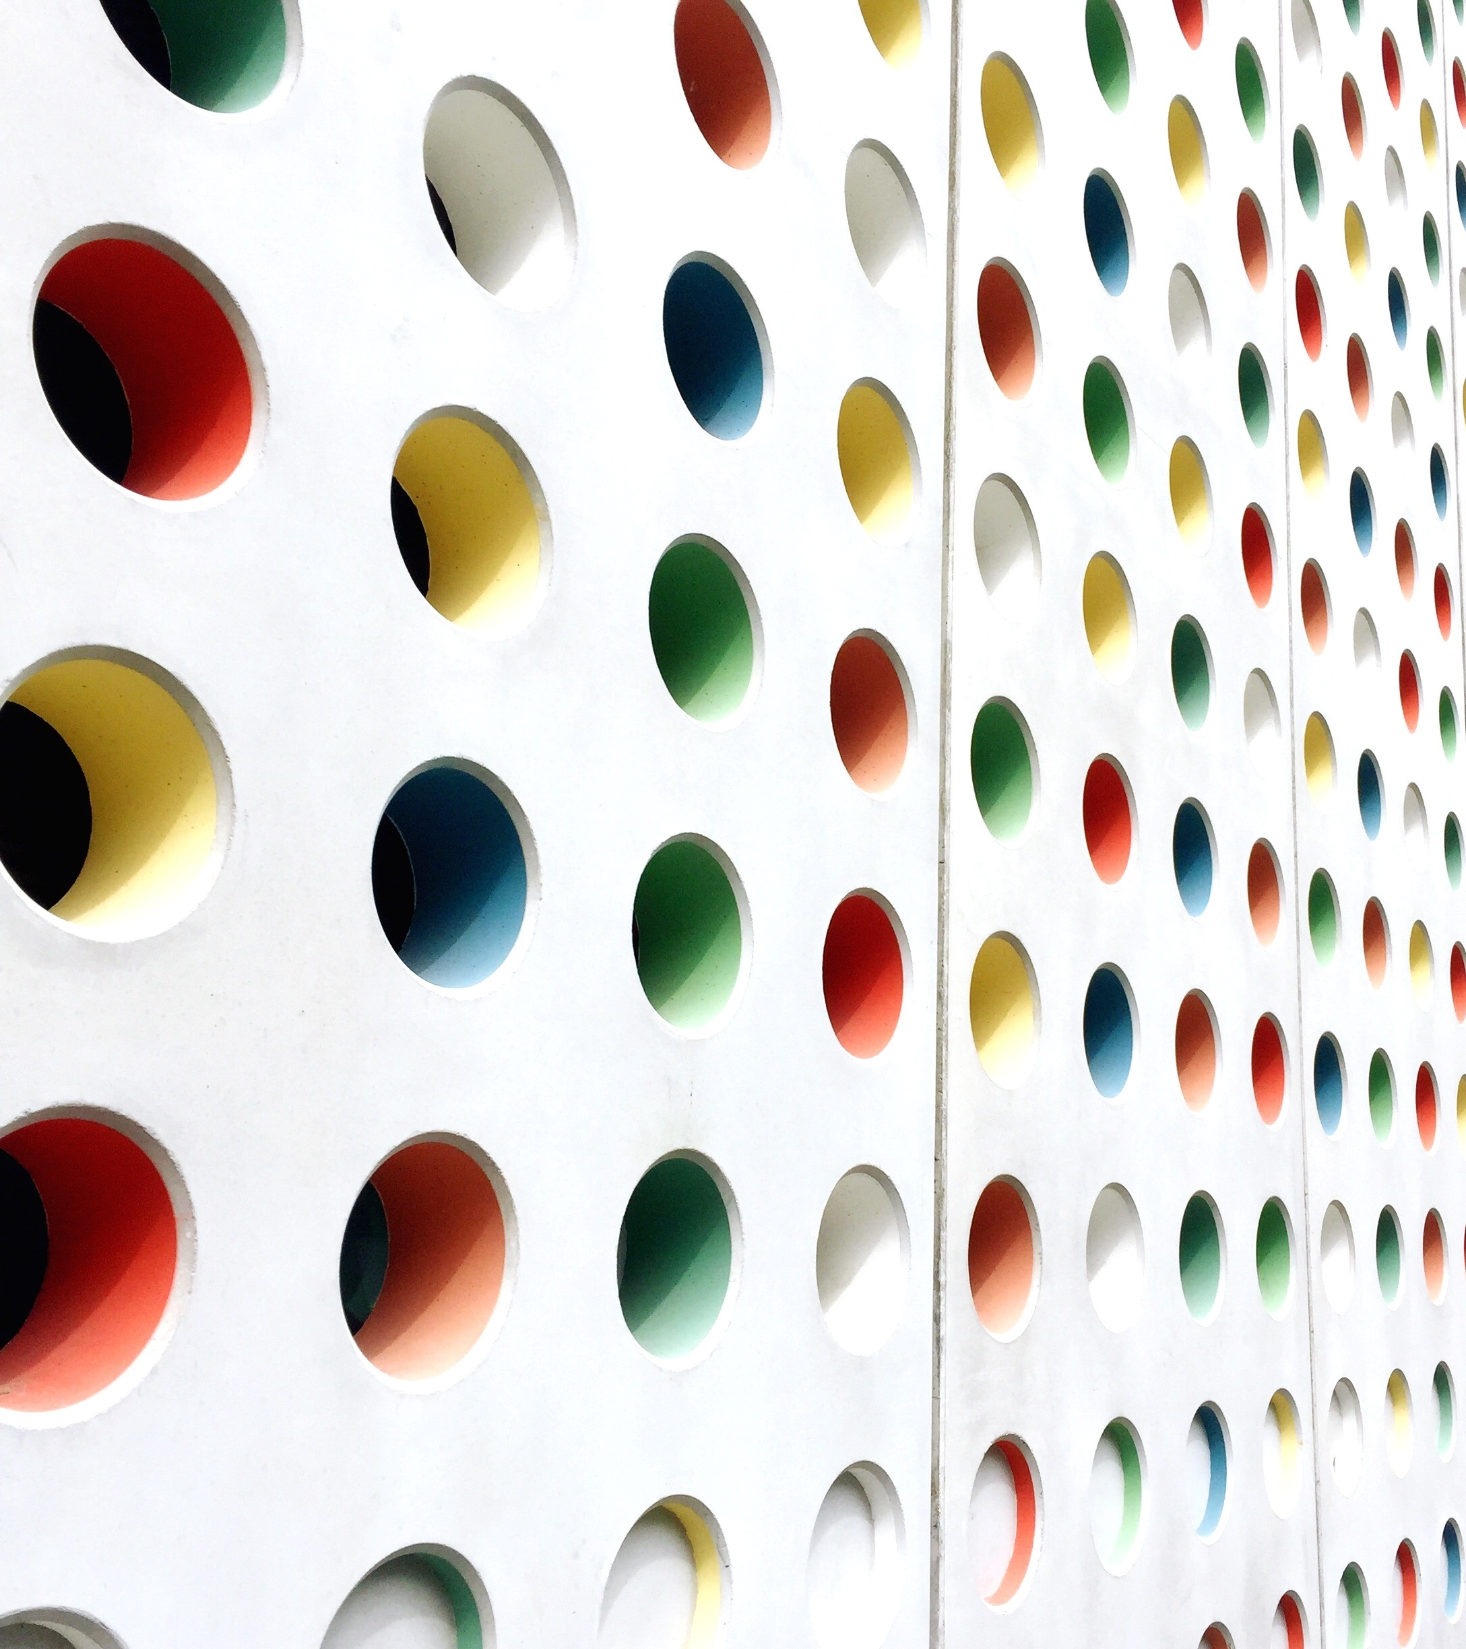
Révision cinématique

Slide 2
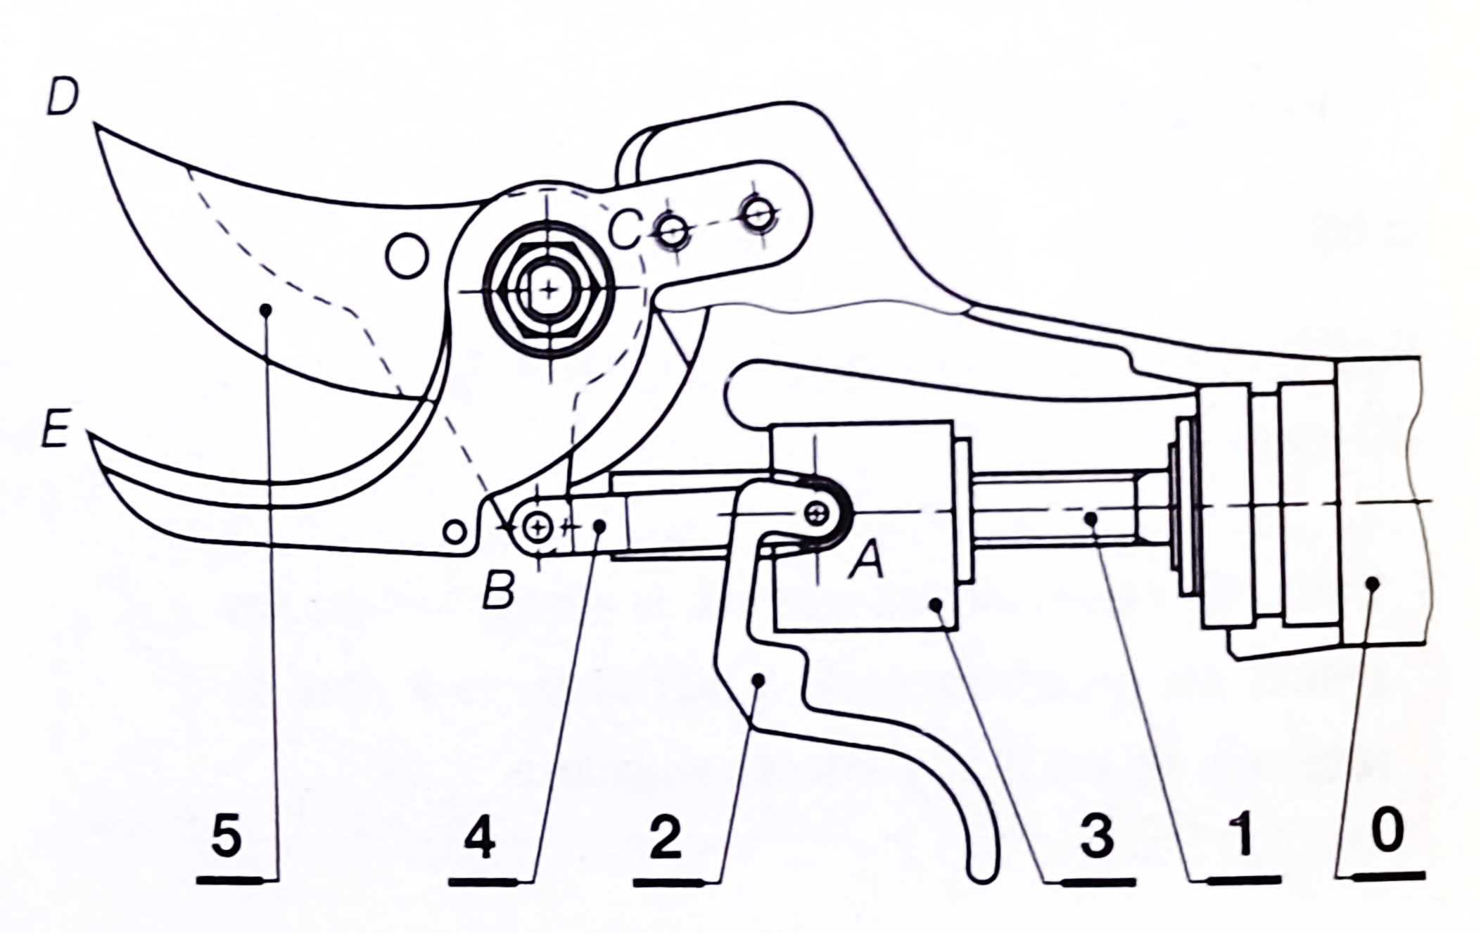
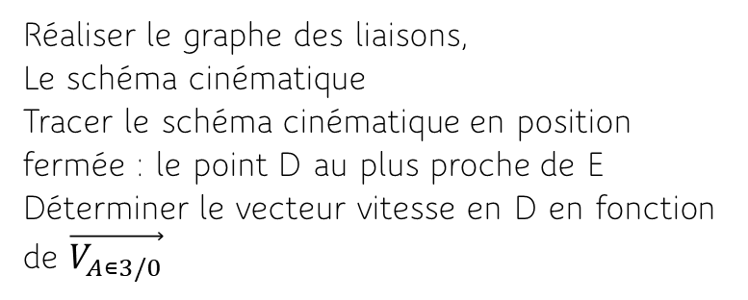
Sécateur électrique
Réaliser le graphe des liaisons,
Le schéma cinématique
Tracer le schéma cinématique en position fermée : le point D au plus proche de E
Déterminer le vecteur vitesse en D en fonction de $\vec{V_{A∊3/0}}$

